Slide 1
全国学生心理健康监测
2025

Slide 2
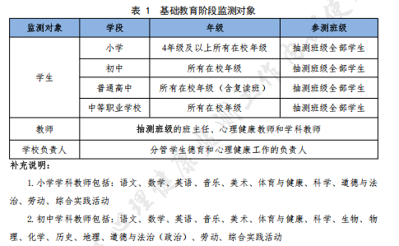

Slide 3
监测方式
本次监测采用匿名方式，通过网络问卷测试系统在线测试。
基础教育阶段：学生测试以班级为单位，统一组织在学校机房使用计算机作答；教师、学校负责人测试由各参测教师、学校心理健康工作负责人在规定时间内，使用计算机或手机自行完成。

Slide 4
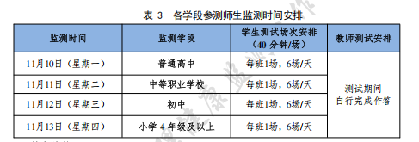

Slide 5
初中、高中、中职测试网址：
http://xinlijc.bnu.edu.cn/www/dd/vue/spa/xljk?#/loginMiddle
教师、学校负责人测试场地要求
不设专门的测试场地，可在测试时间内，在办公室等安静、无干扰场所，自备手机或电脑完成网络问卷测试。

Slide 6
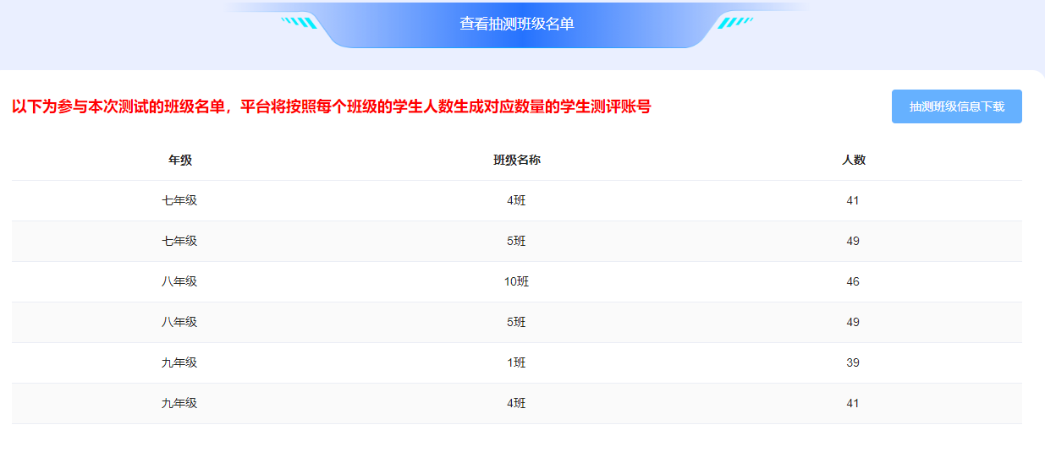
教师测试要求
学校心理健康监测工作组组长或副组长组织全体参测教师（抽测班级的班主任、心理健康教师和学科教师）使用电脑或手机，根据实际情况自行选择场 地进行教师问卷测试。在测试当天，组长或副组长需确认所有参测教师能收到正确的测试账号，督促、确保所有应当参测的教师知悉测试注意事项并在测试当天完成测试。

Slide 7
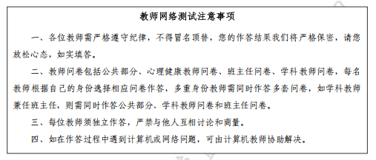

Slide 8
学校心理健康负责人测试要求
学校负责人可自行在办公室使用电脑或手机，完成学校心理健康负责人问卷测试。
特别说明：请各学校心理健康负责人在测试前，先阅读《学校负责人问卷填答说明》（详见附件 14），准备相关数据资料后，再进行正式作答，可以提高作答速度。

Slide 9
我的幸福时刻
心理健康课程回顾
2025

Slide 10
01
丰富多彩的
心理健康主题活动

Slide 11
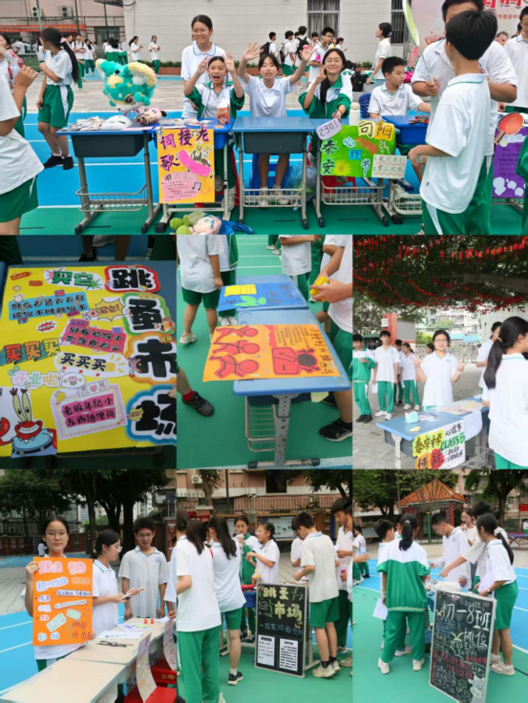
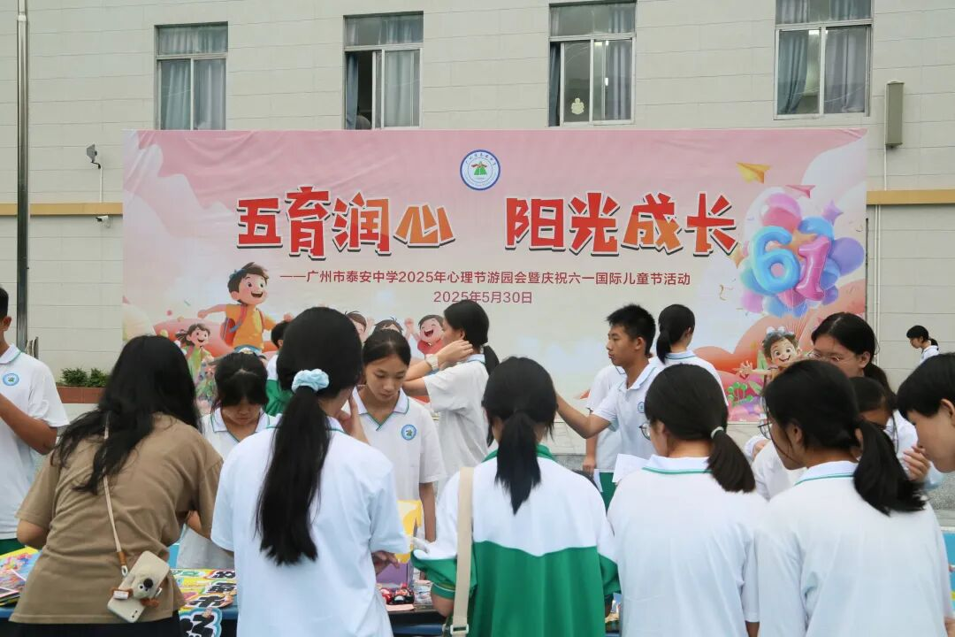
心理主题活动
心理健康月主题游园会

Slide 12

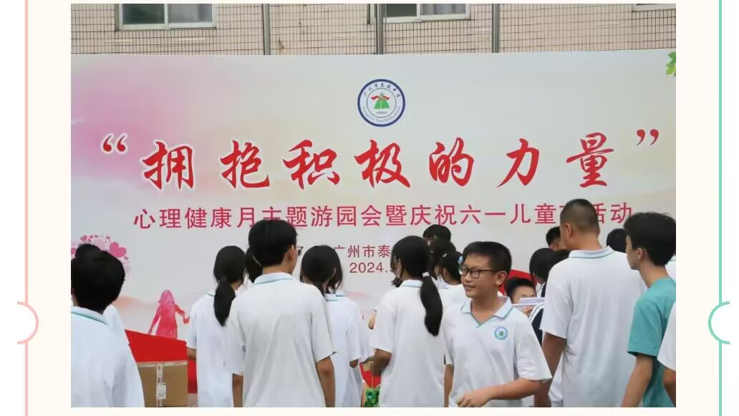
心理主题活动
心理健康月主题游园会

Slide 13
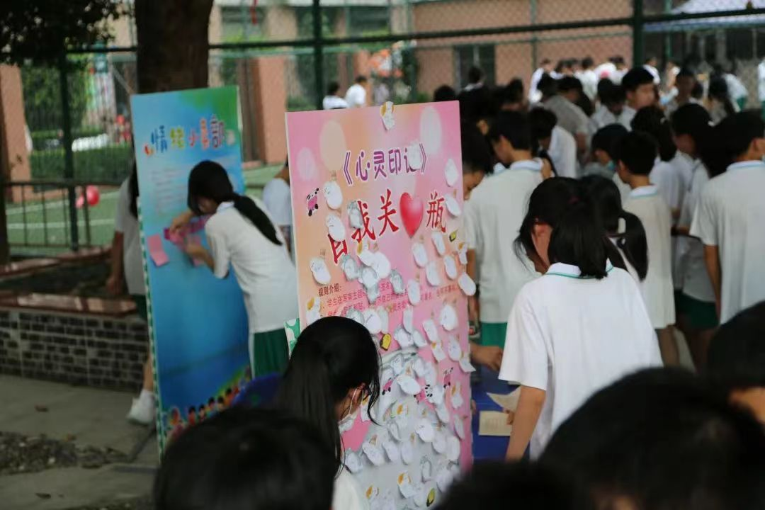

心理主题活动
心理健康月主题游园会

Slide 14
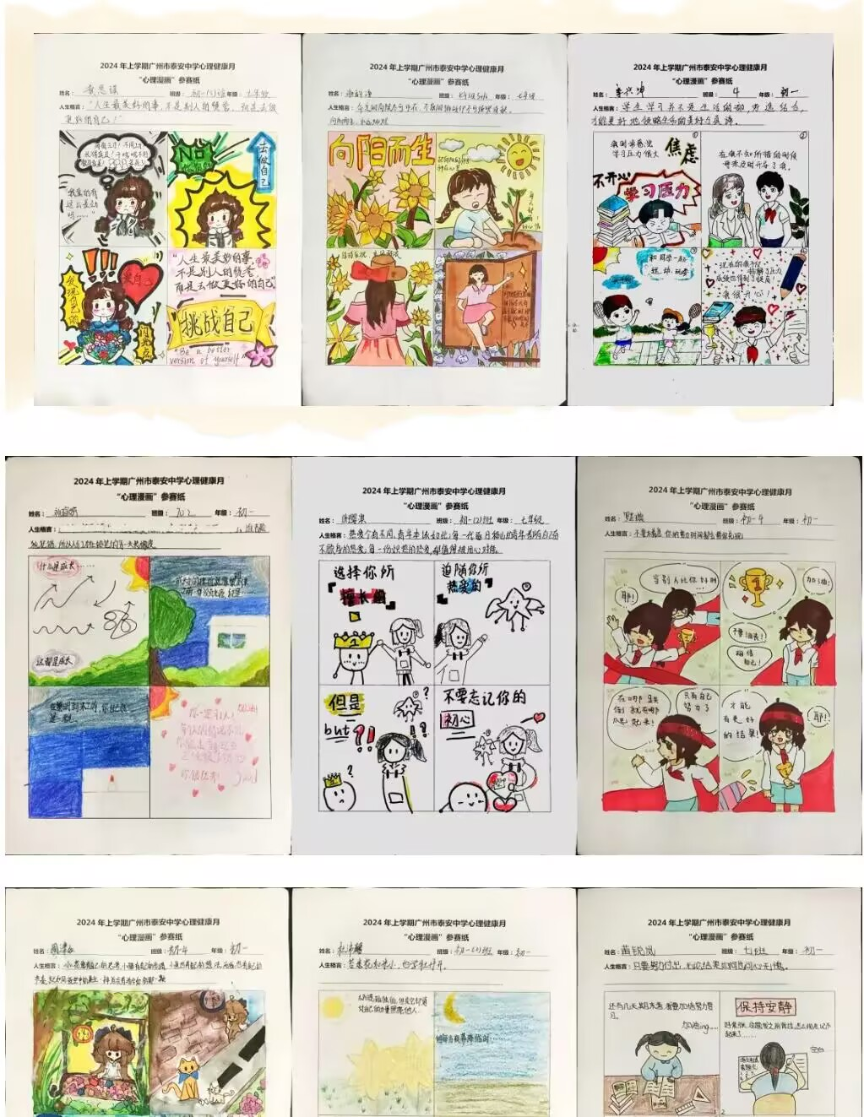
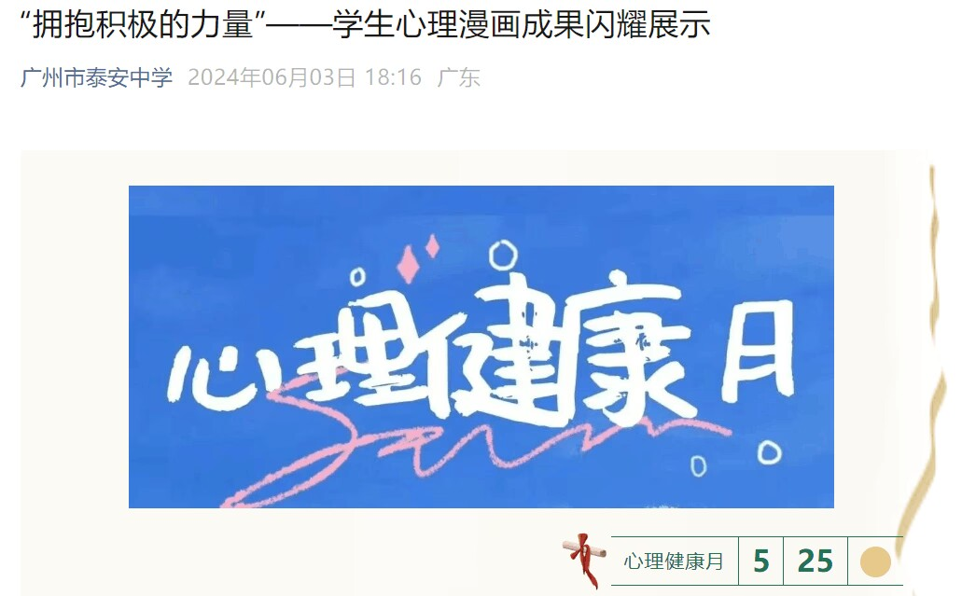
心理主题活动
心理健康月漫画展示

Slide 15
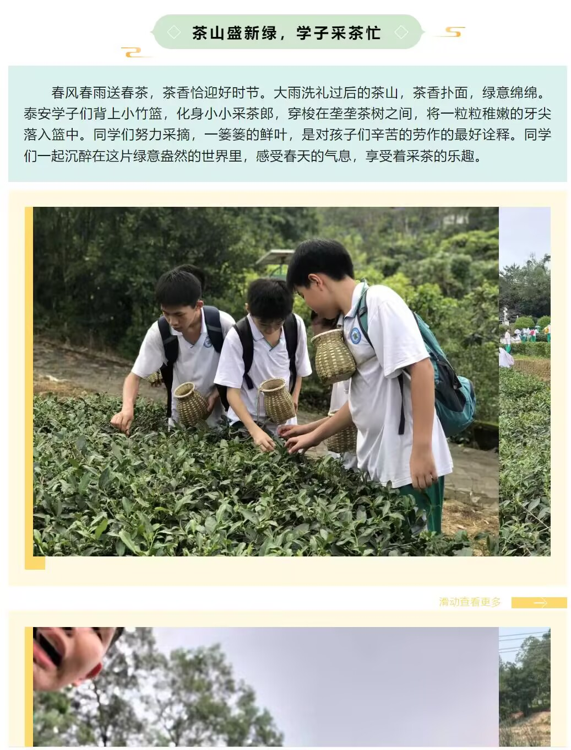
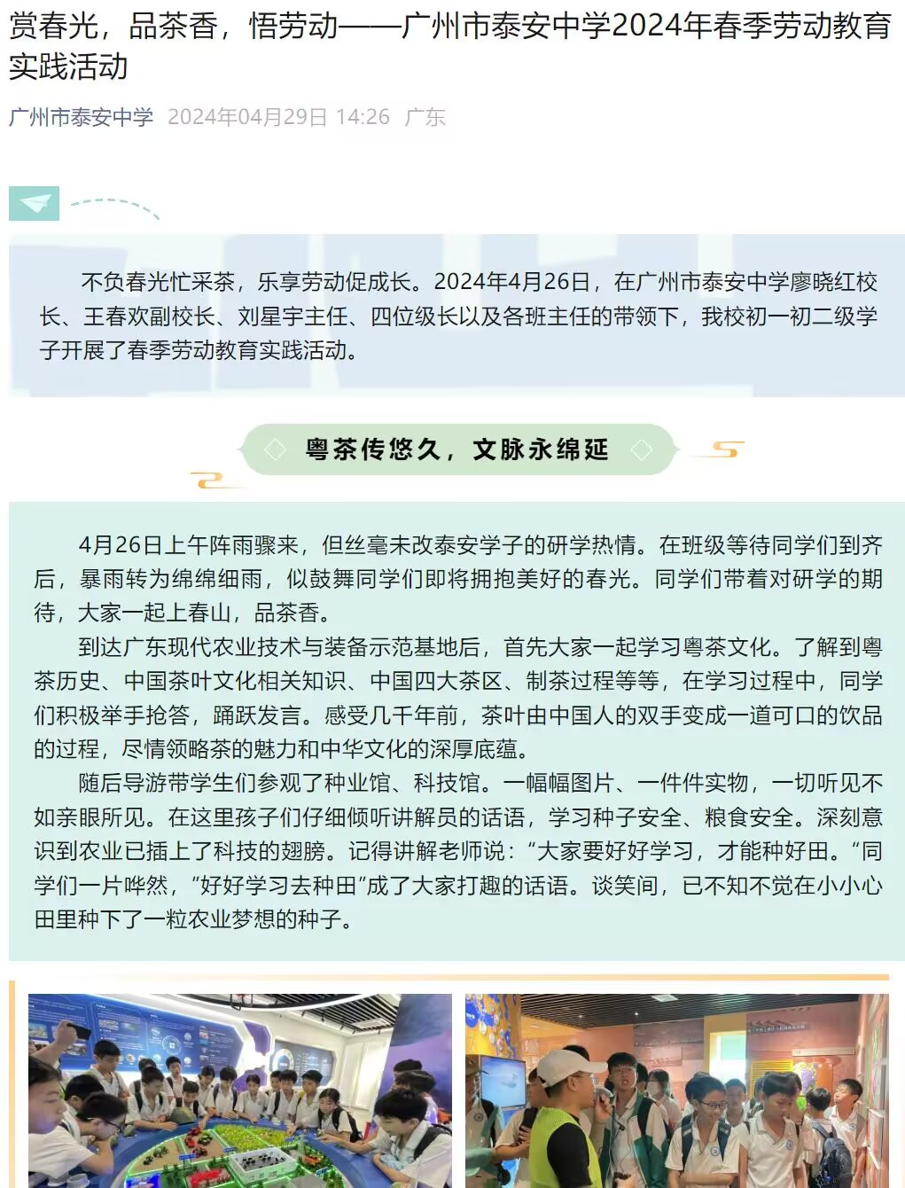
心理健康教育研学活动
通过亲身参与、实践探索，在真实的环境中体验、学习，深化理论认知，提高人际交往能力和社会实践能力。

Slide 16
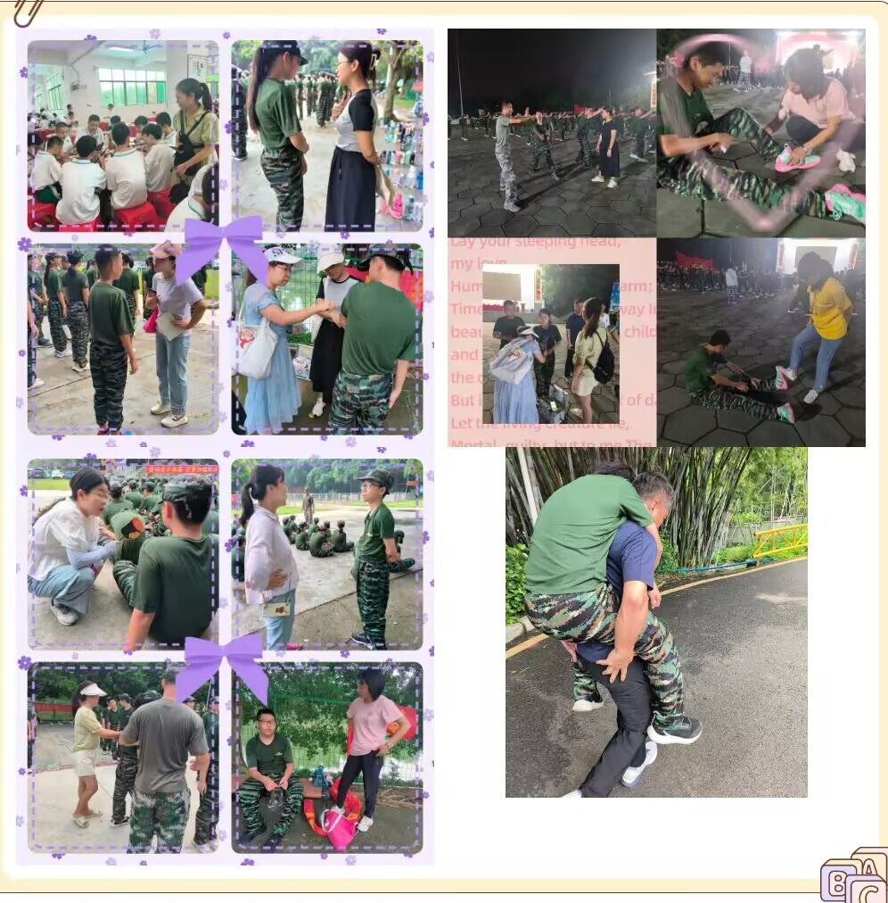
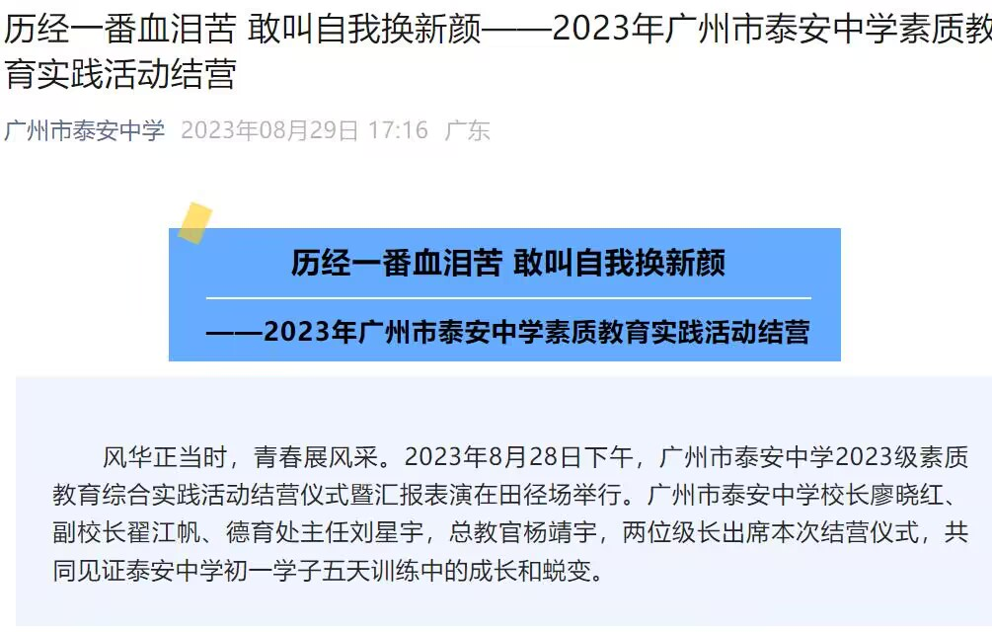
素质教育实践活动

Slide 17
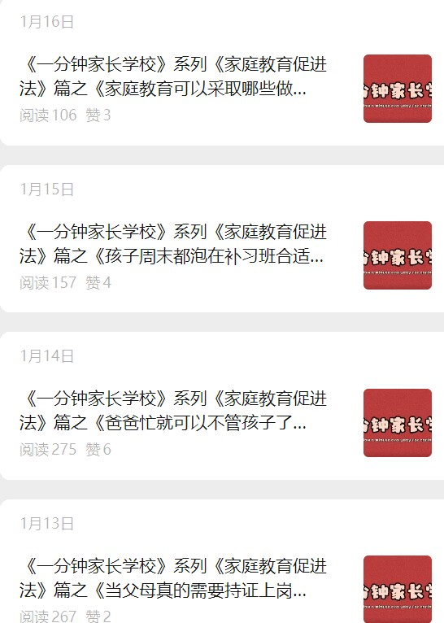
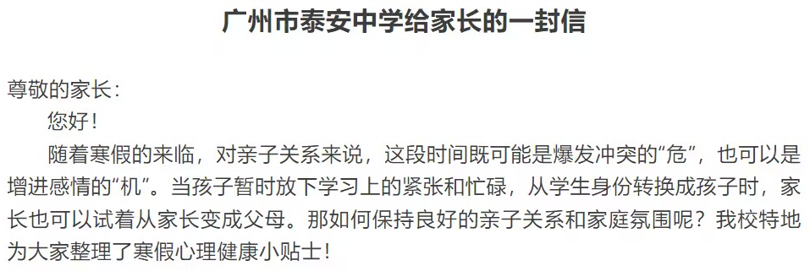
家长培训与交流
通过学校公众号以及天河心育公众号推送心理健康教育等相关讯息

Slide 18
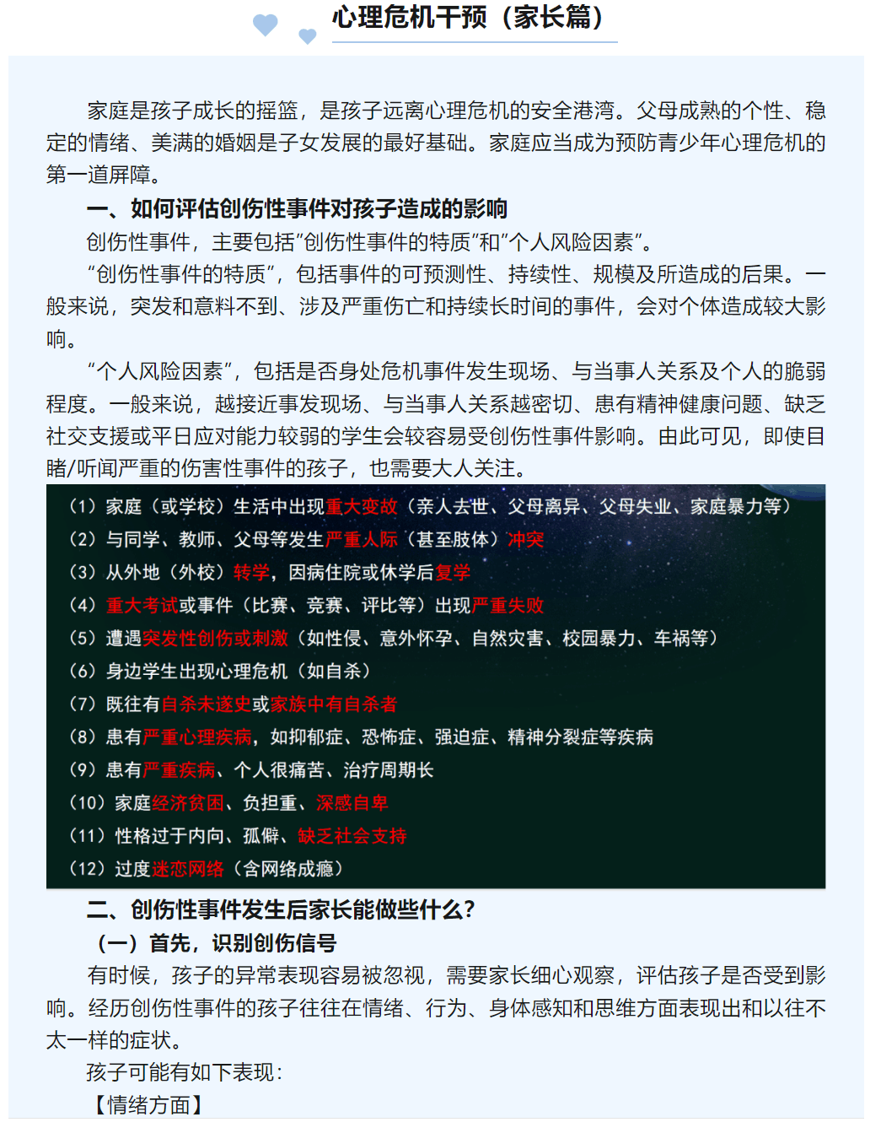
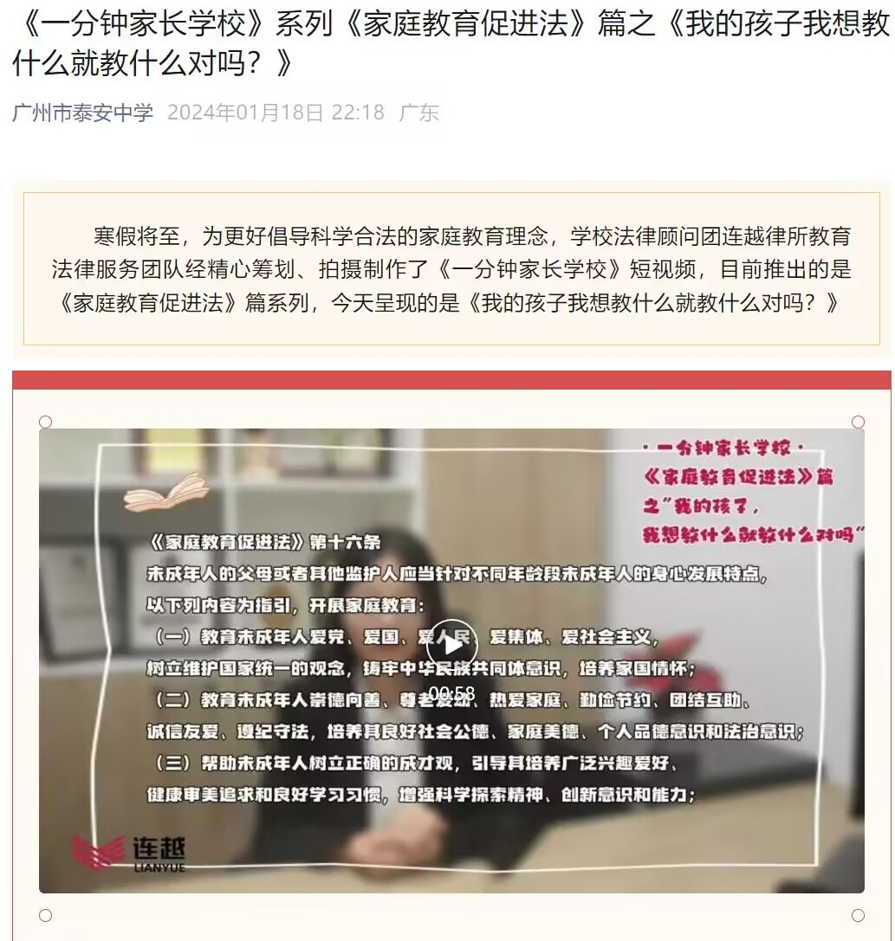
家长培训与交流
意义：
让家长了解并尝试实行
心理健康教育工作，促进学生健康发展

Slide 19
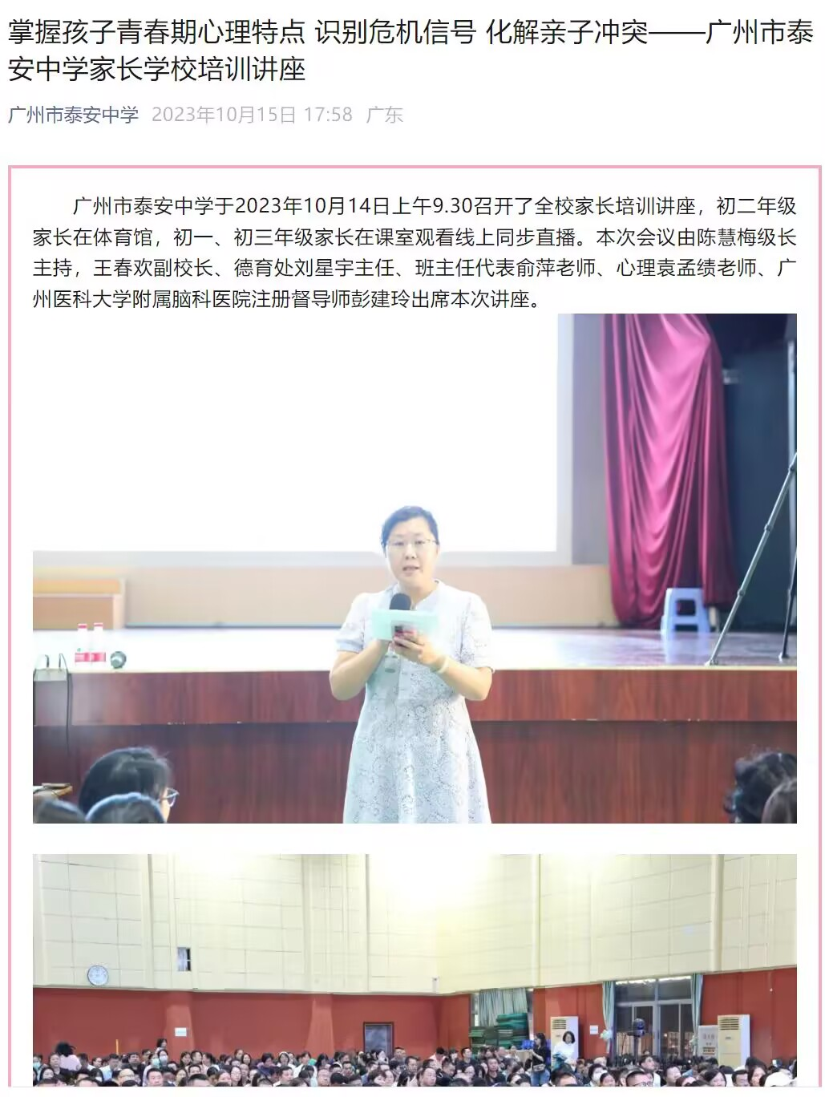
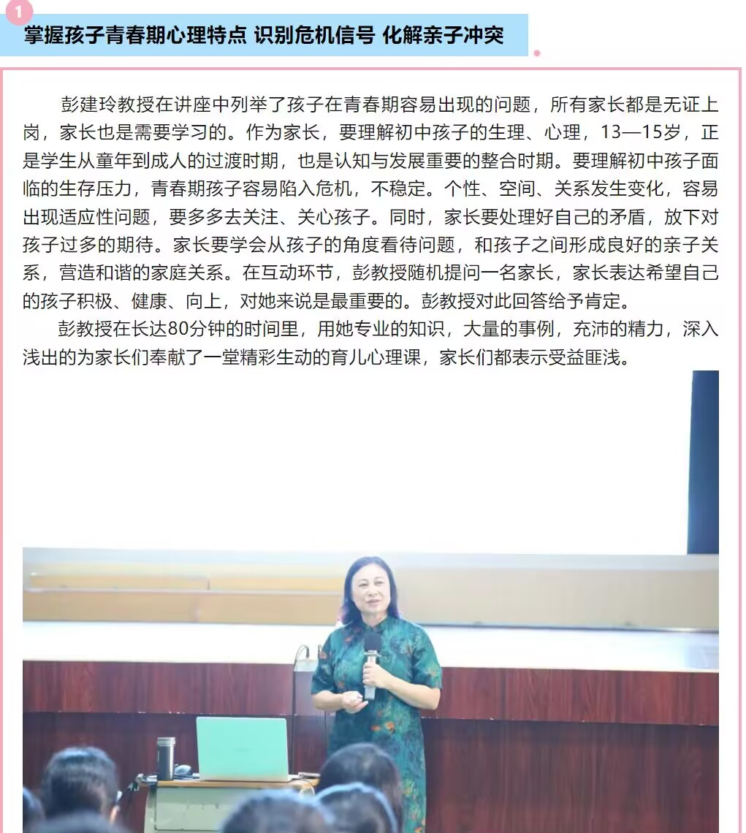
家长培训与交流
每学年向家长举办心理健康教育宣传2次及以上

Slide 20
02
学校心理健康设施

Slide 21
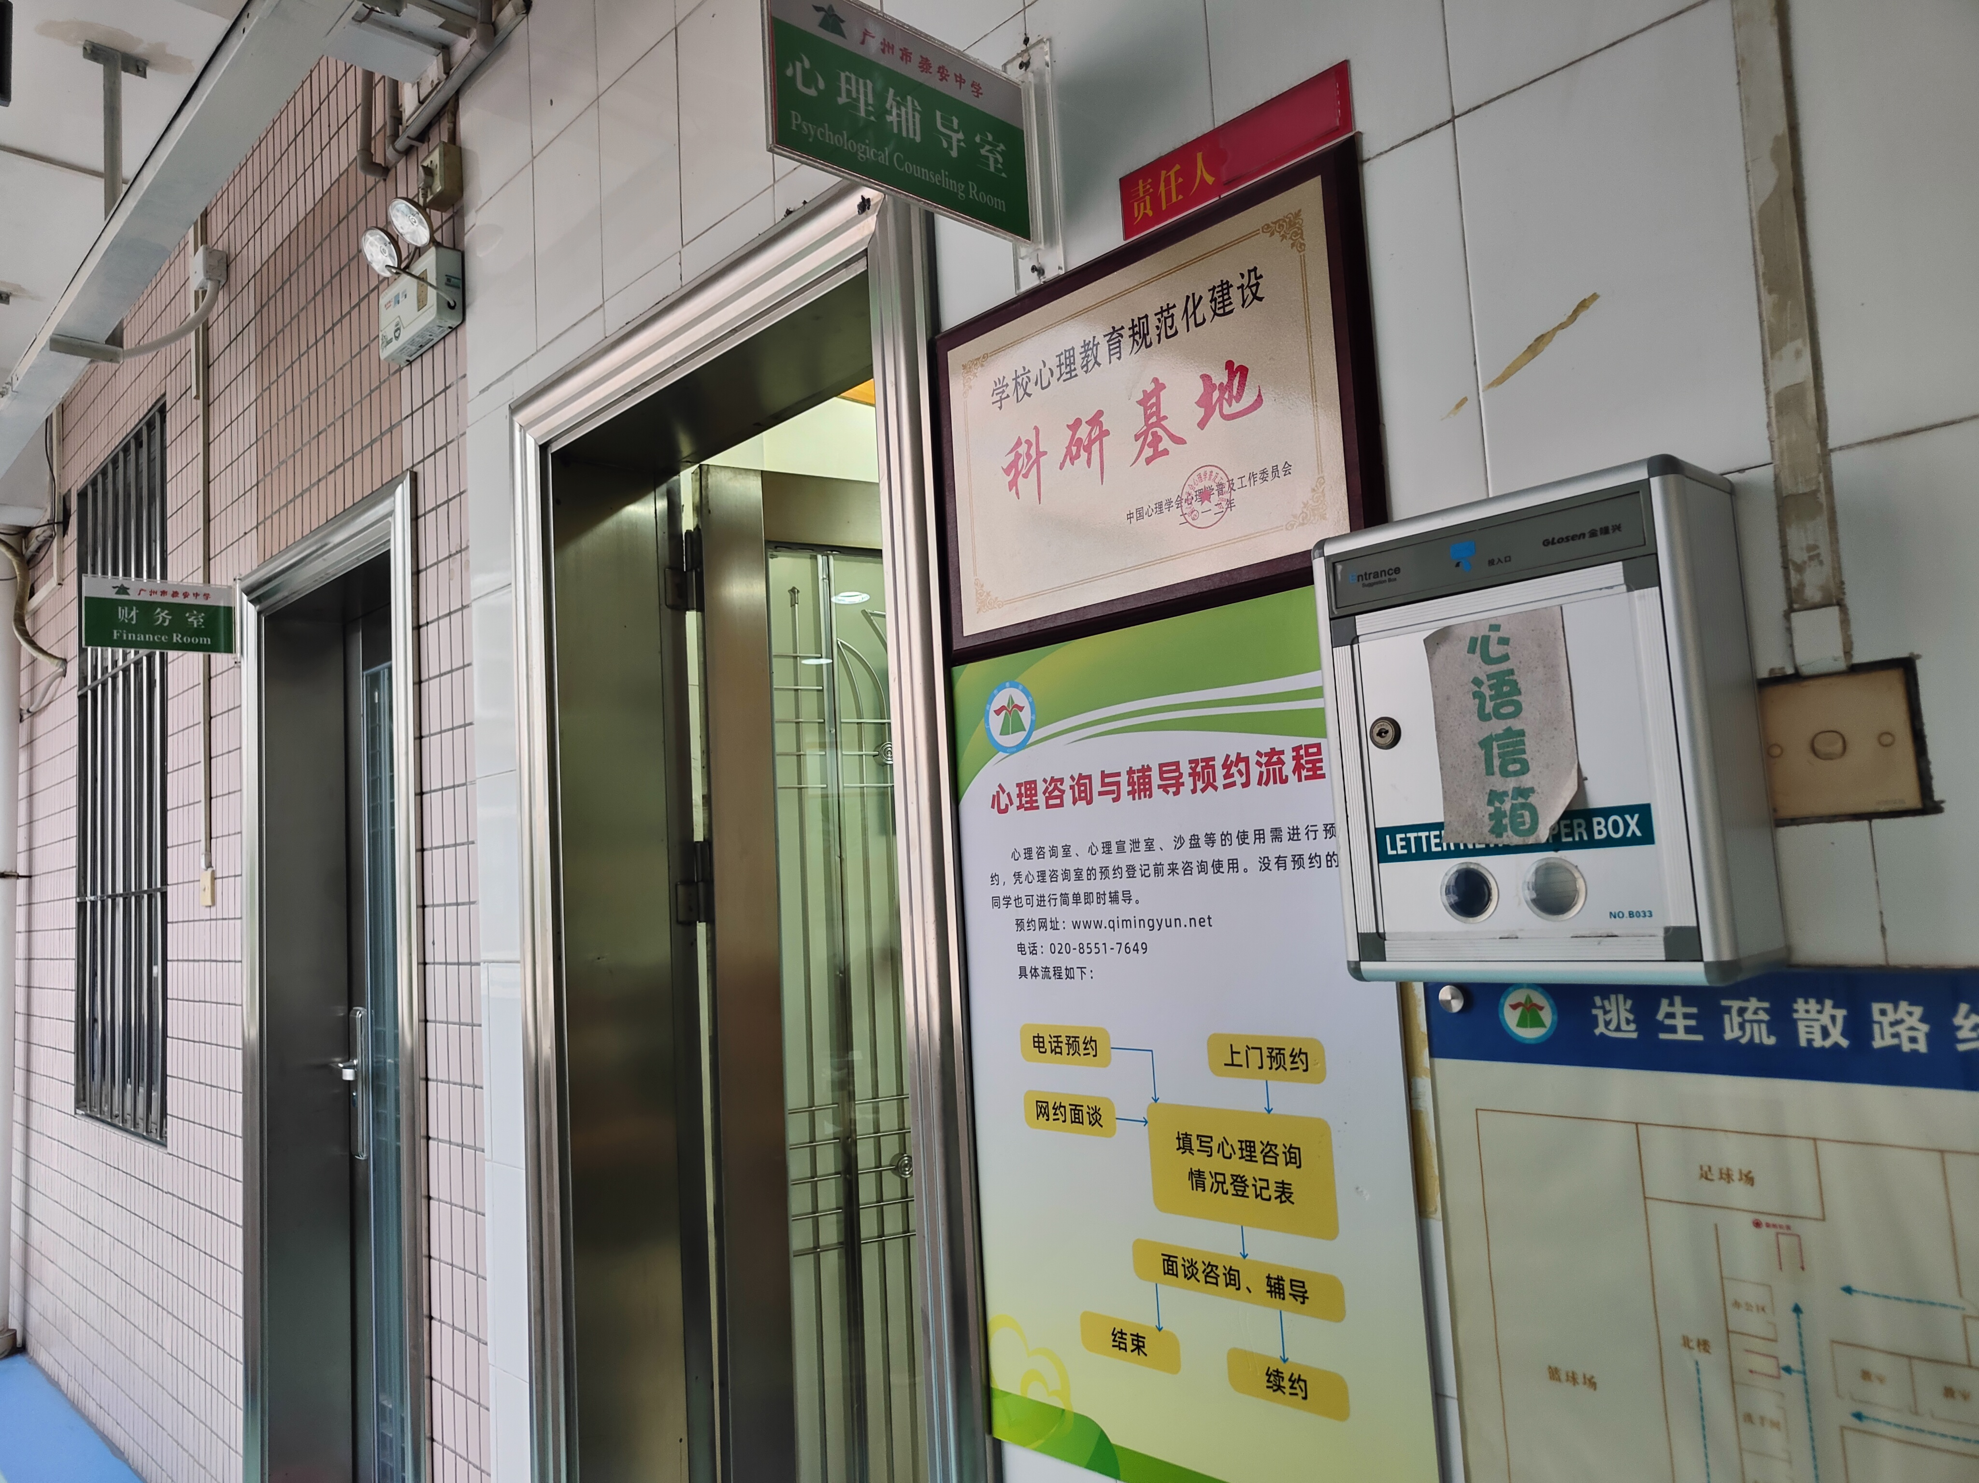
四楼心理辅导室
音乐室兼心理团辅室

Slide 22
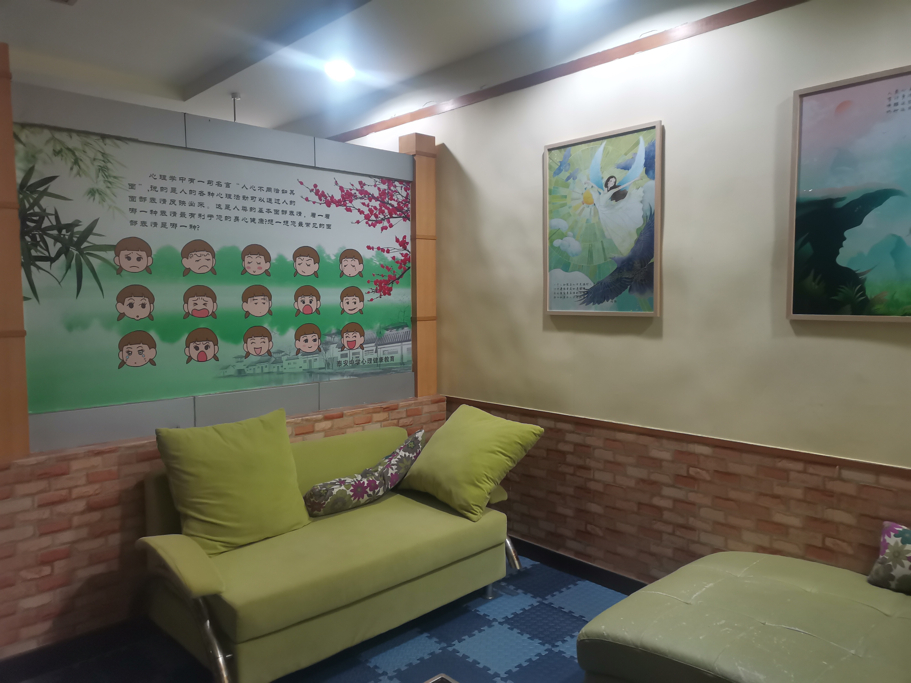
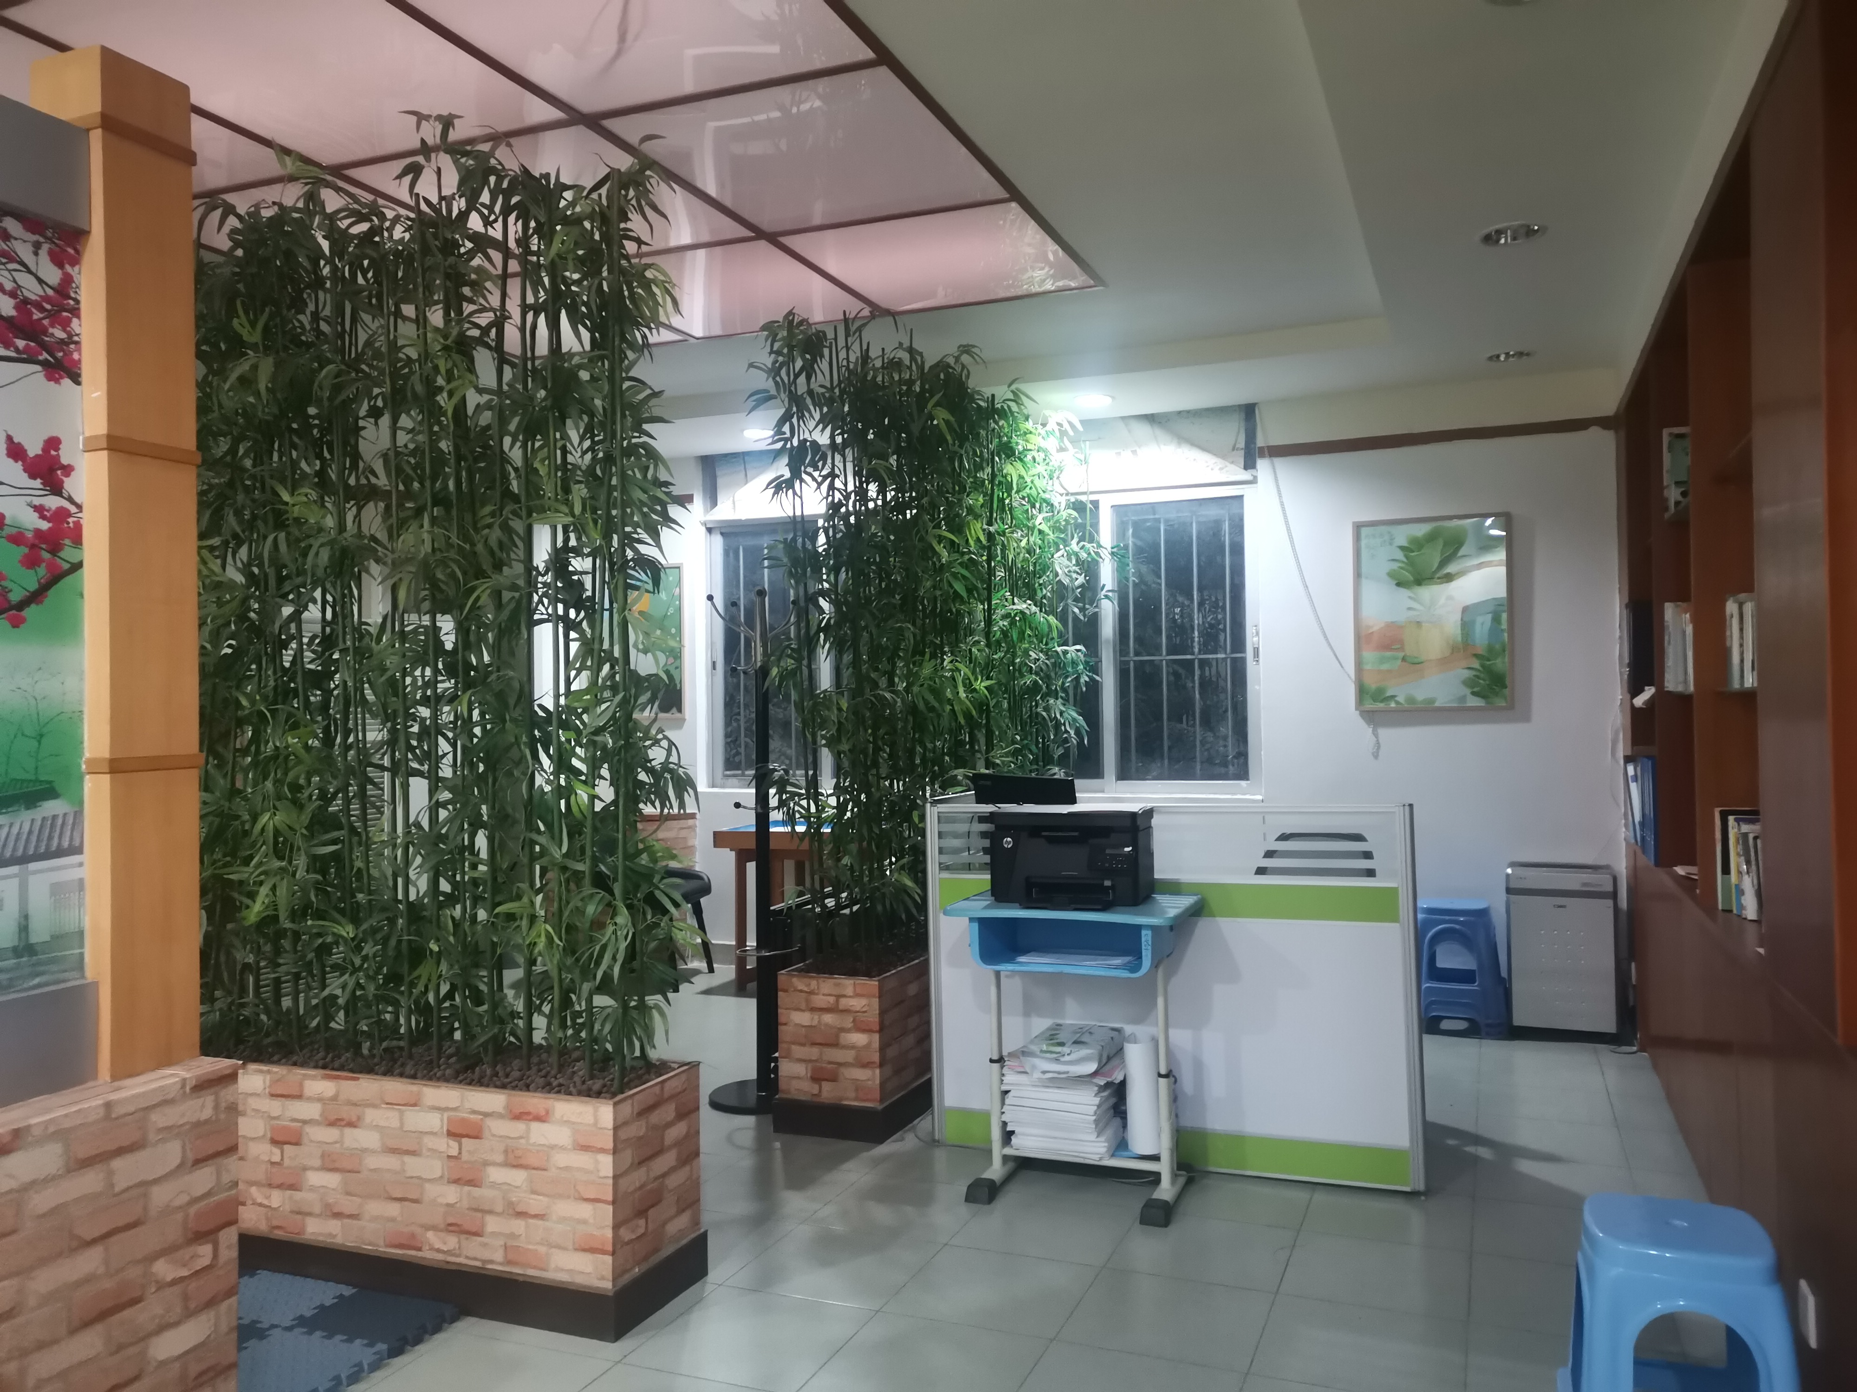
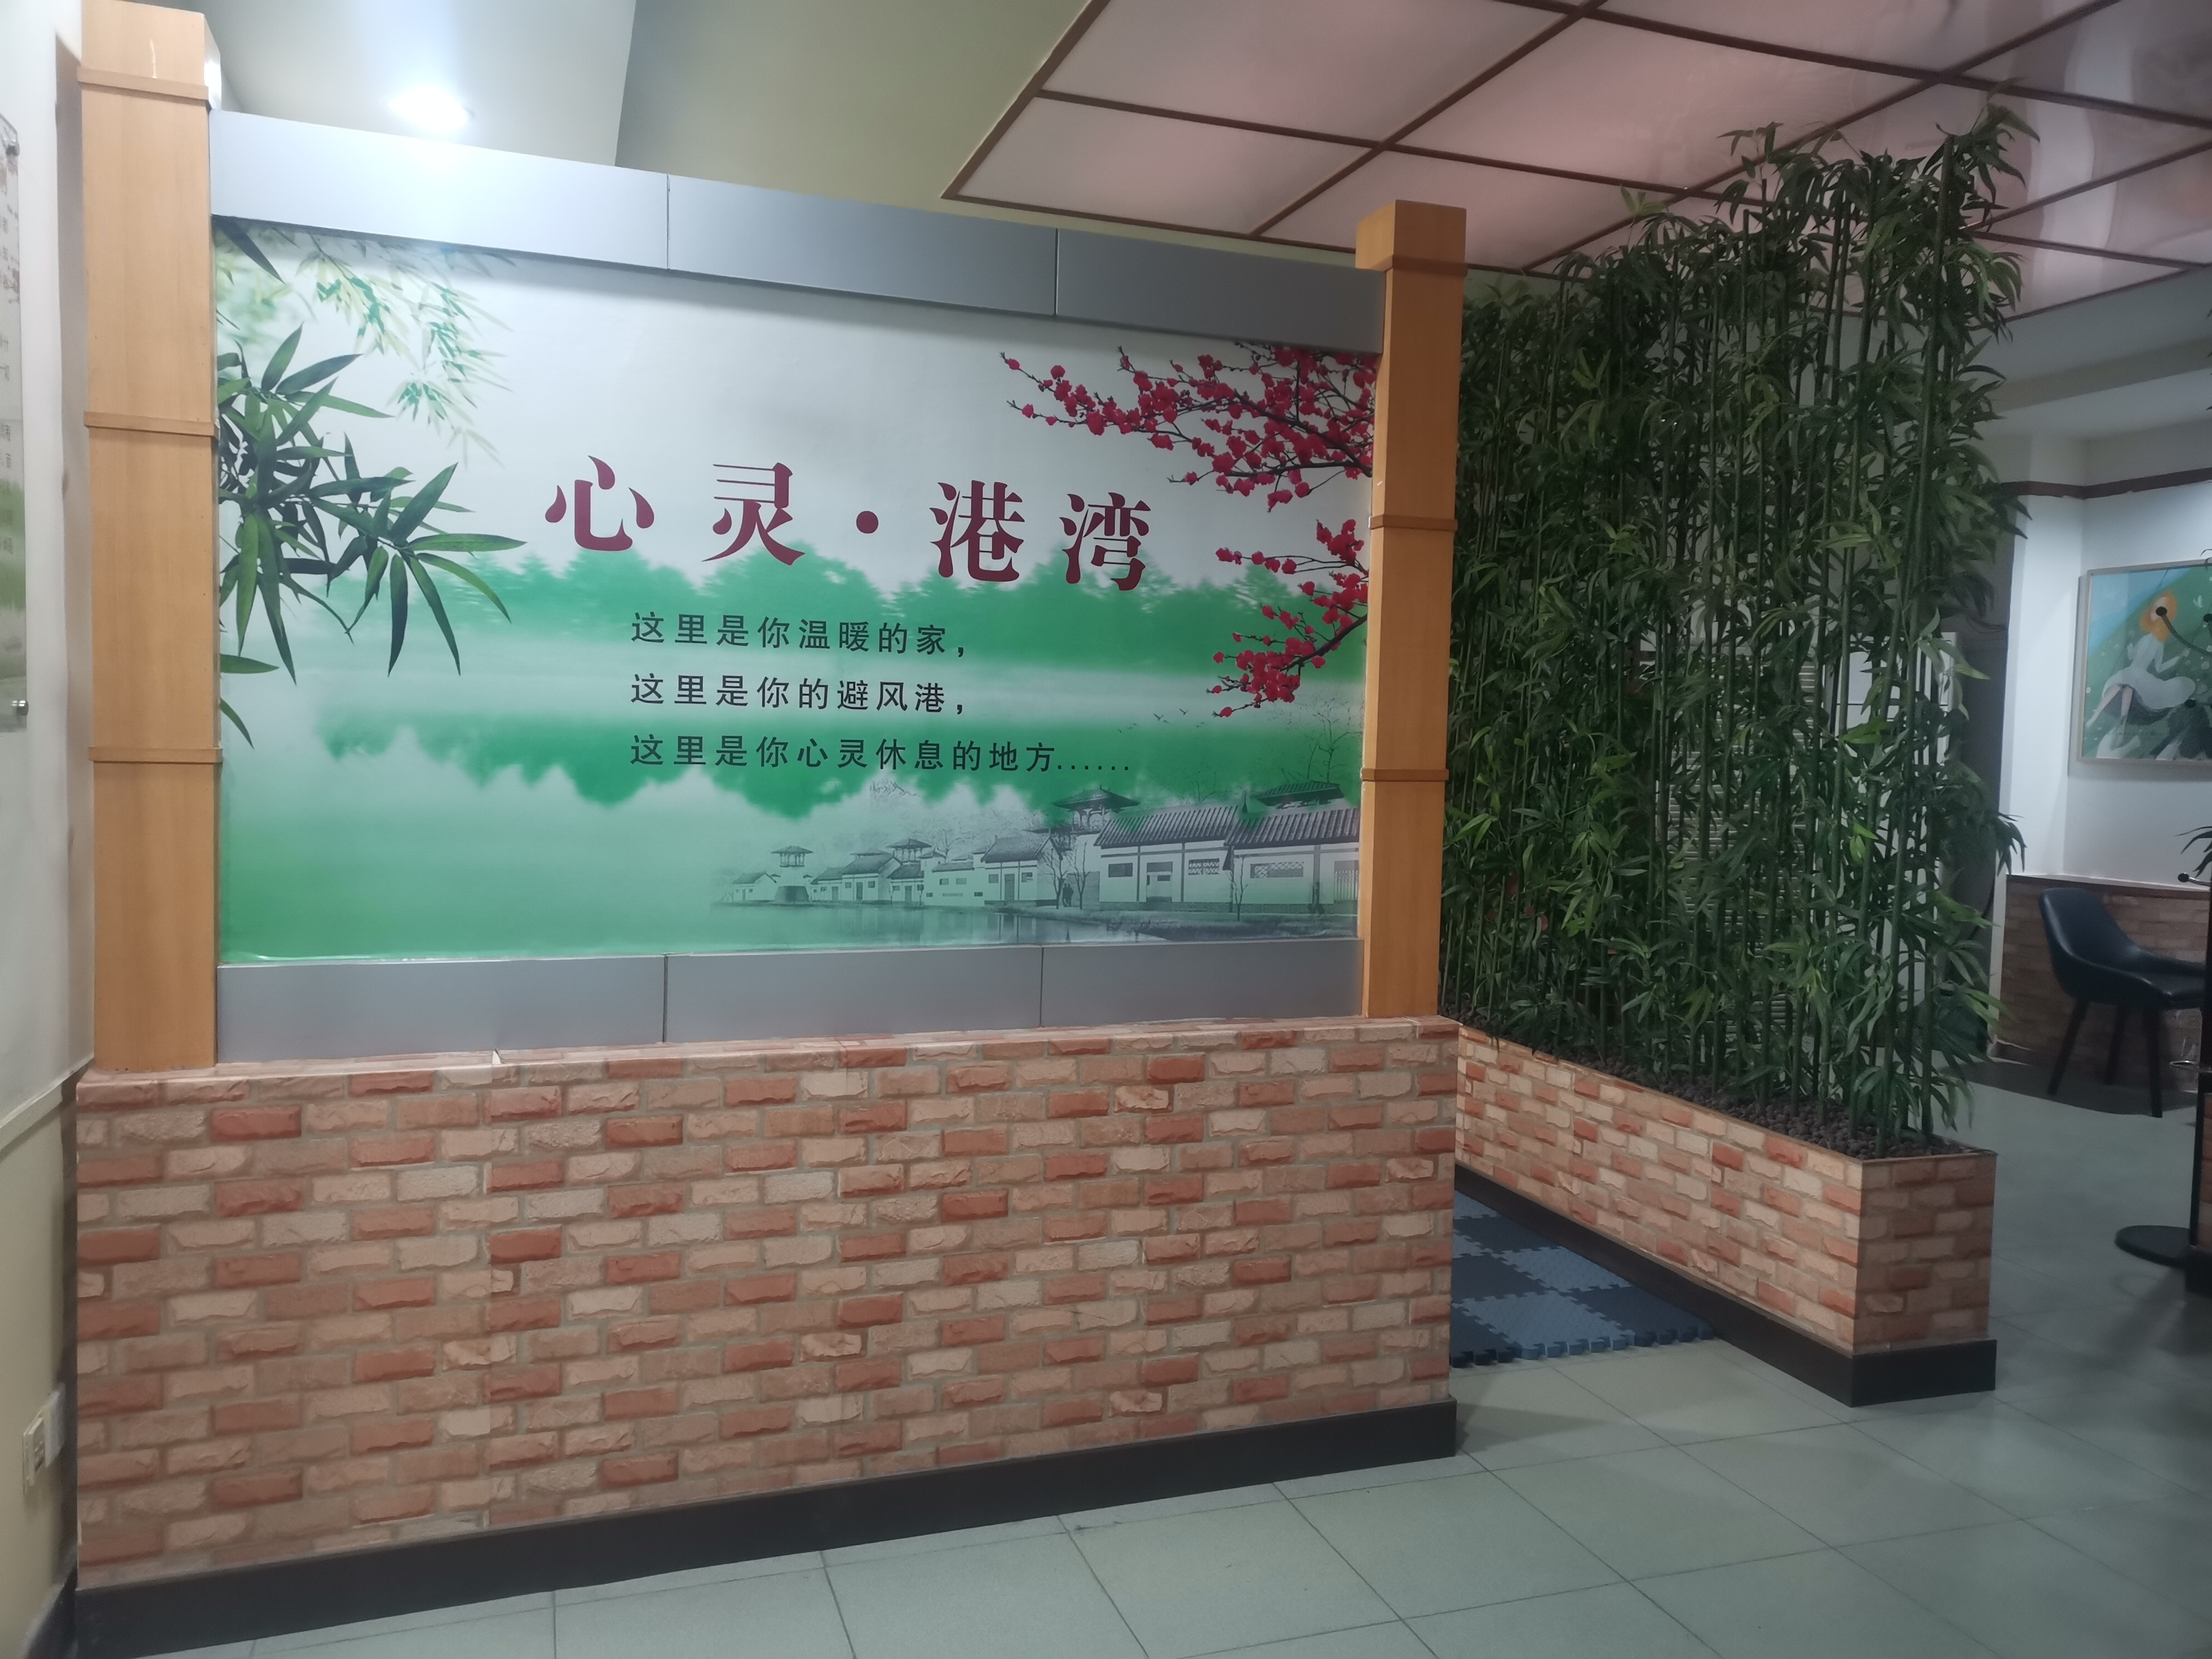

Slide 23
03
心理健康课程

Slide 24
频率：两周一次心理课
基本形式：导师制，班会课
心理课，心理讲座……

Slide 25



Slide 26
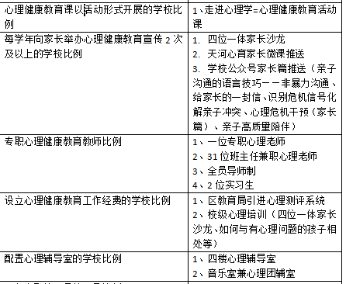

Slide 27
01 自我认识
04 人际交往
02 情绪控制
05 网络沉迷
03 学会学习
06 生命健康

Slide 28

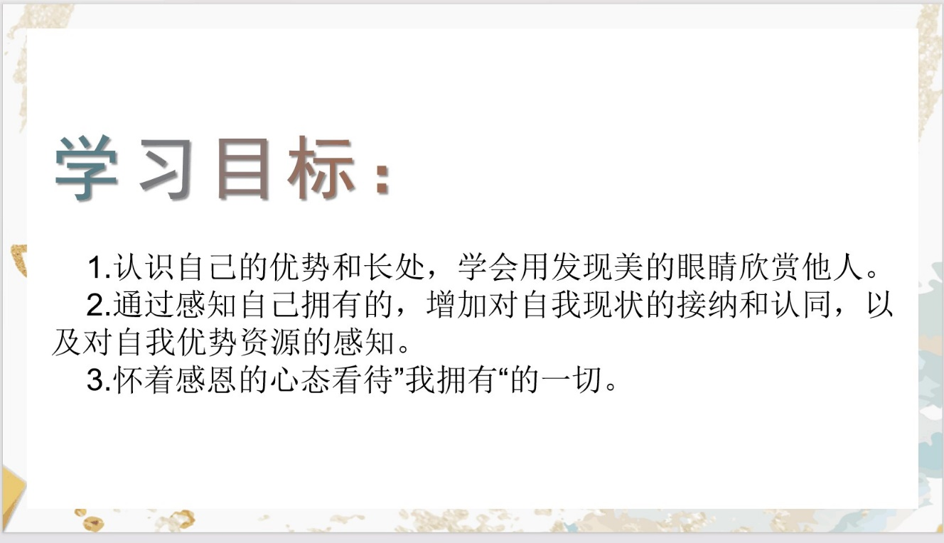
自我认识
了解自我，认识自我，培养健康人格

Slide 29


情绪控制
学会认识并表达情绪

Slide 30

情绪控制
科普影片《大脑如何触发愤怒》

Slide 31
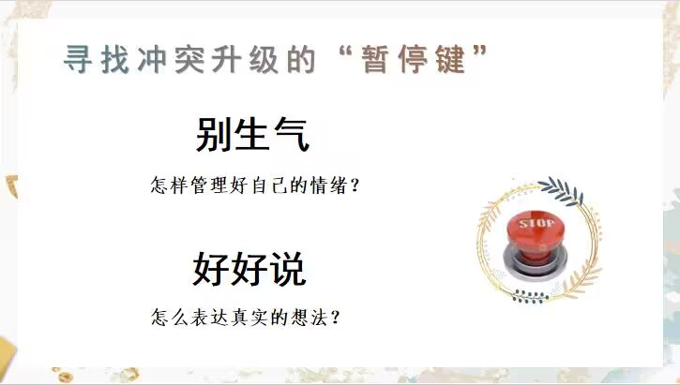
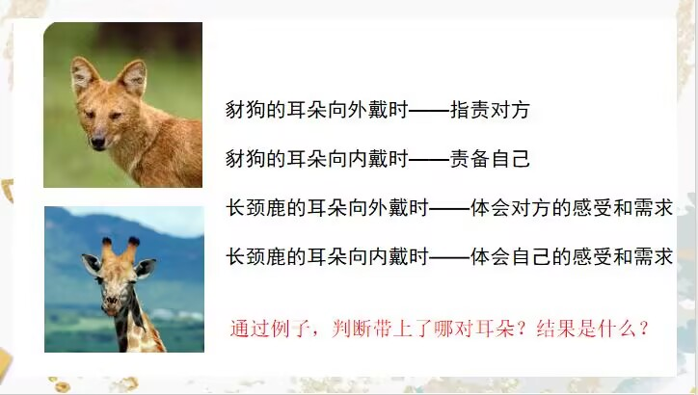
情绪控制
管理情绪，预防冲突

Slide 32
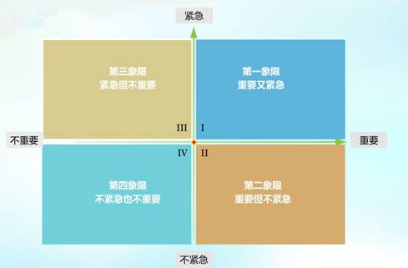

学习
增强时间管理意识
培养学习能力
“时间管理四象限”

Slide 33

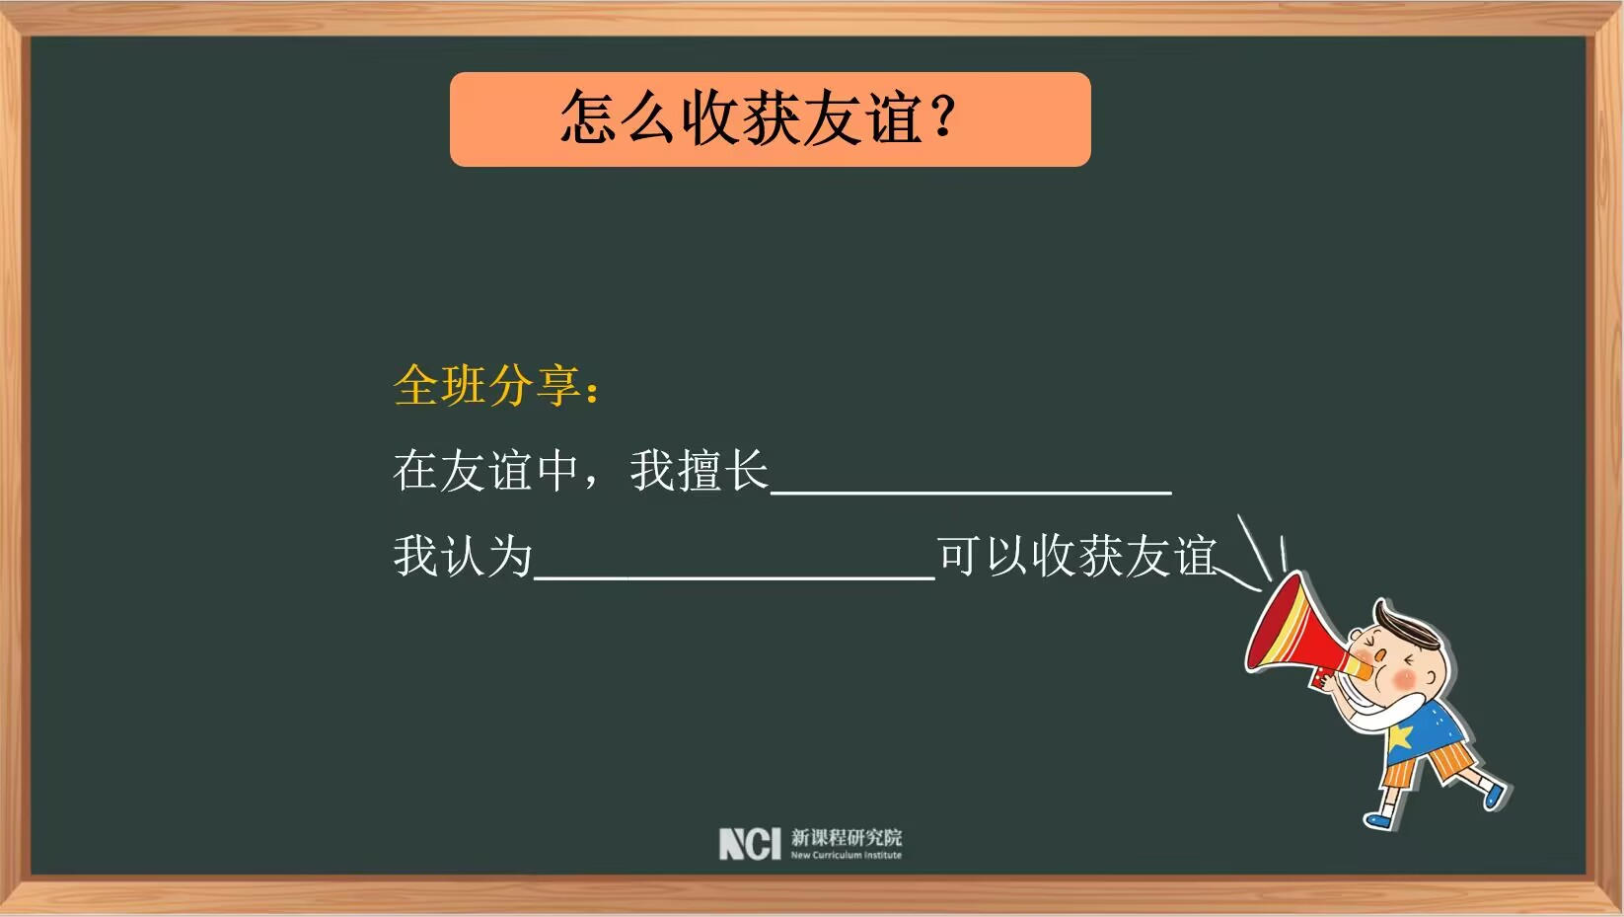
人际交往——同学交往
树立集体意识，正确与同学交往

Slide 34
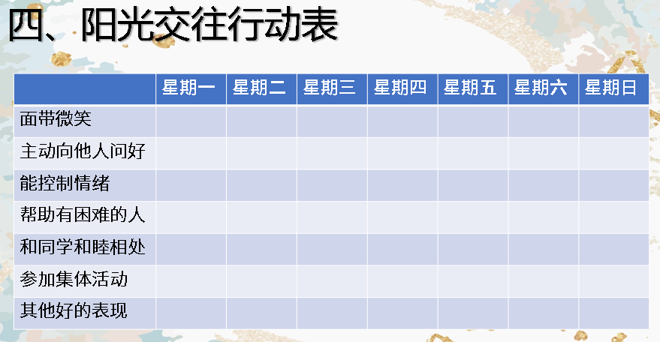

人际交往——同学交往
树立集体意识，正确与同学交往

Slide 35


Slide 36
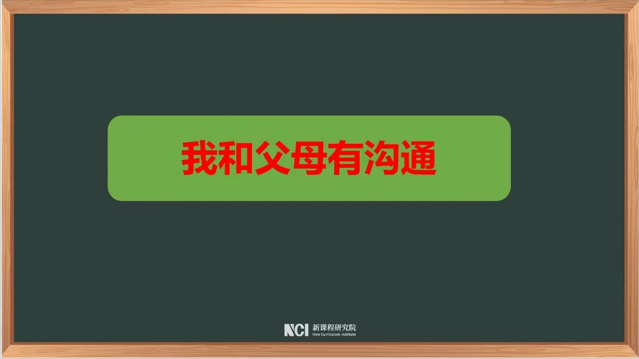
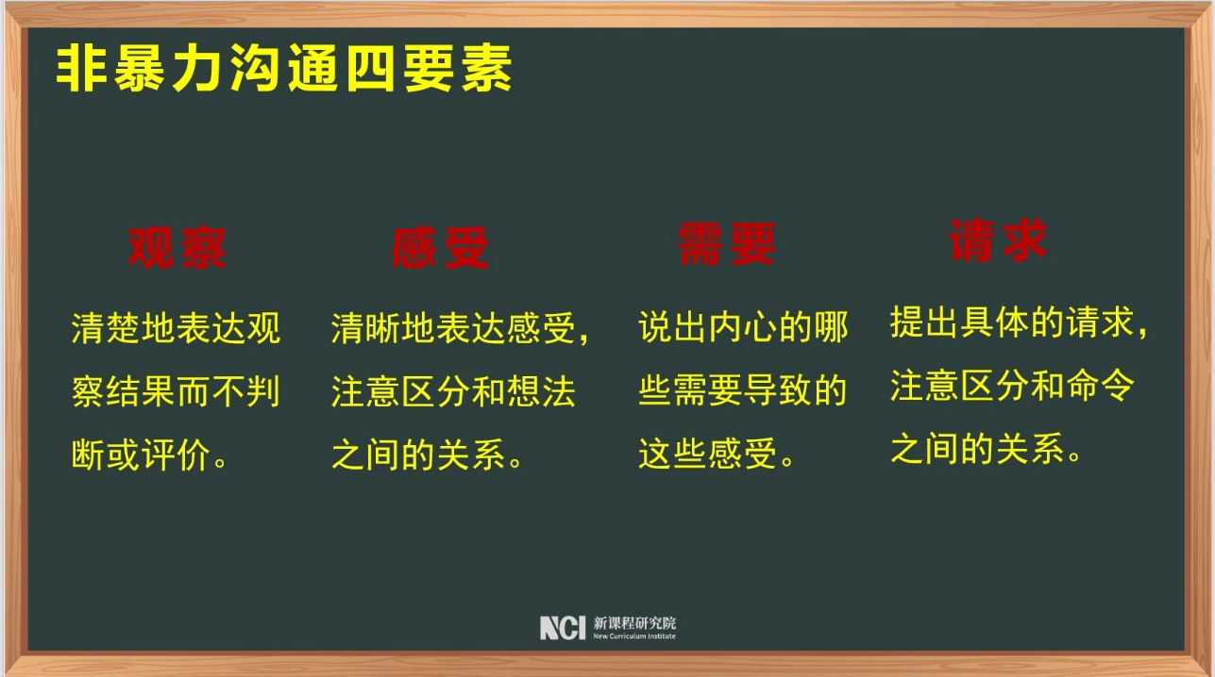
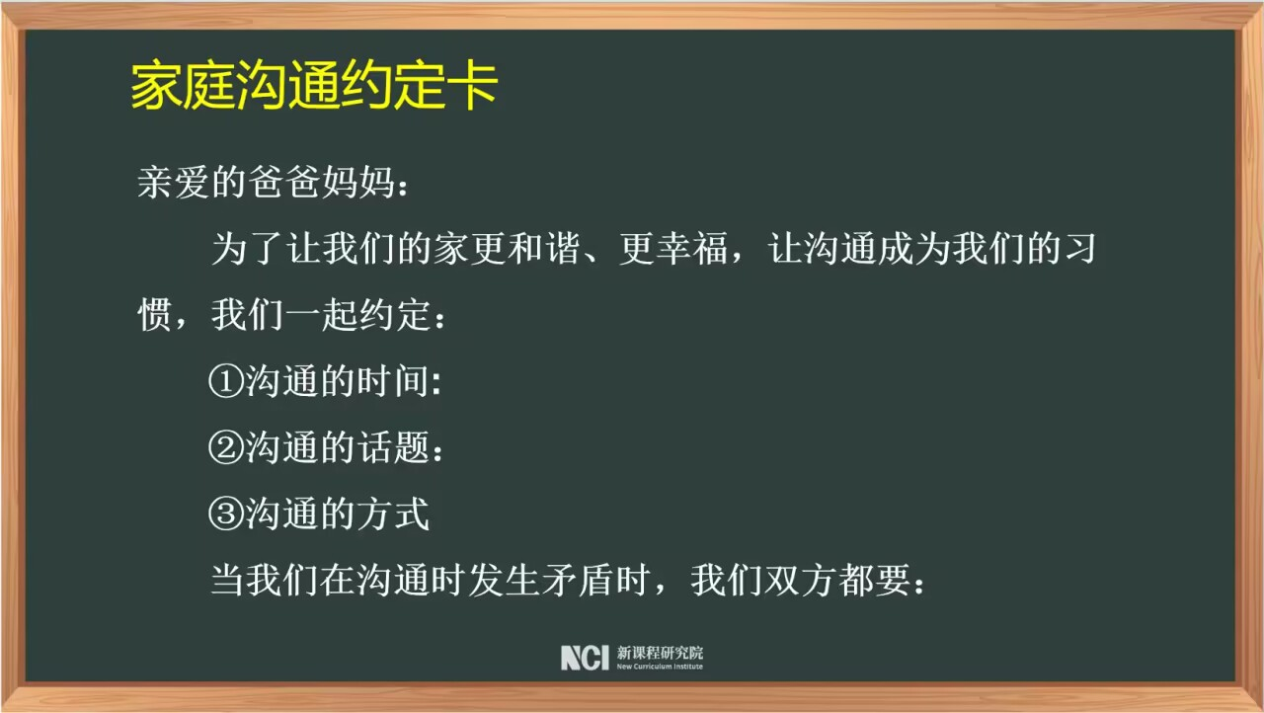
人际交往——父母沟通
学会如何正确与父母相处、沟通

Slide 37



人际交往——父母沟通
心理教育影视材料
心理剧《如梦之爱》
纪录片《妈妈请给我空间》

Slide 38

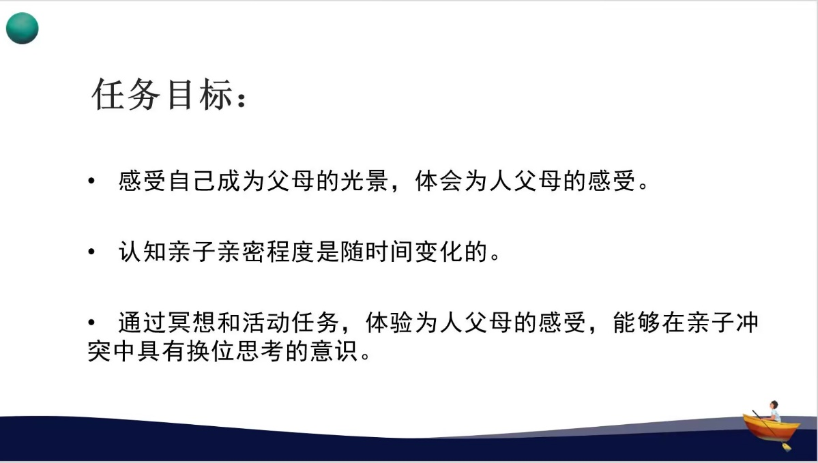
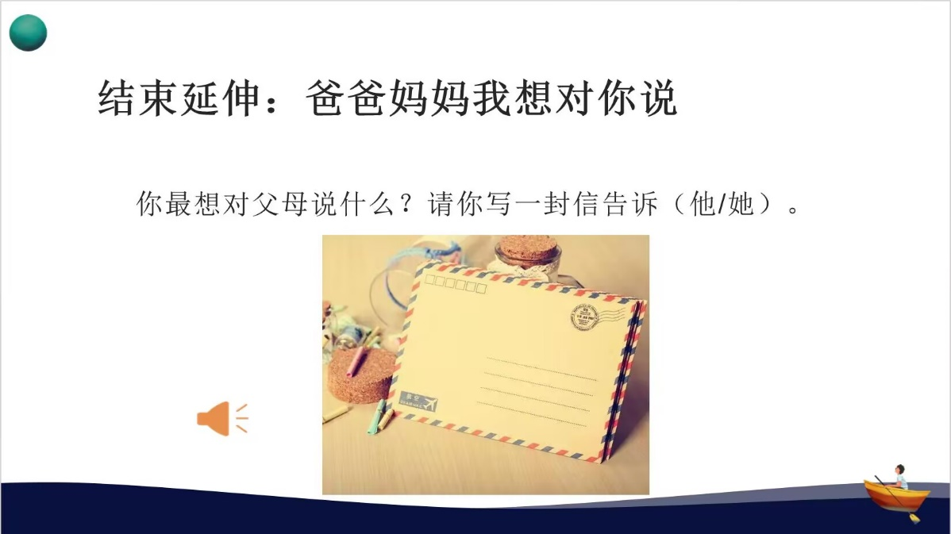
人际交往——父母沟通
学会走进父母，理解父母

Slide 39
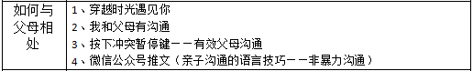

Slide 40
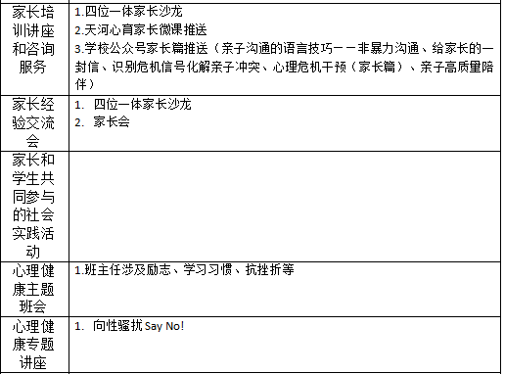

Slide 41

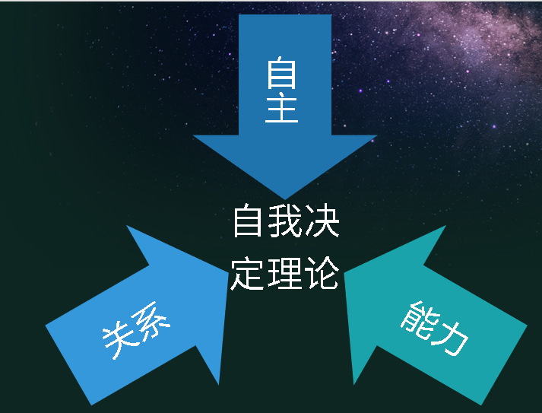
网络沉迷
预防网络沉迷
学会合理使用网络，正确开展网络交往活动

Slide 42

生命健康
培养珍惜生命、热爱生命的态度，树立积极的生命观

Slide 43

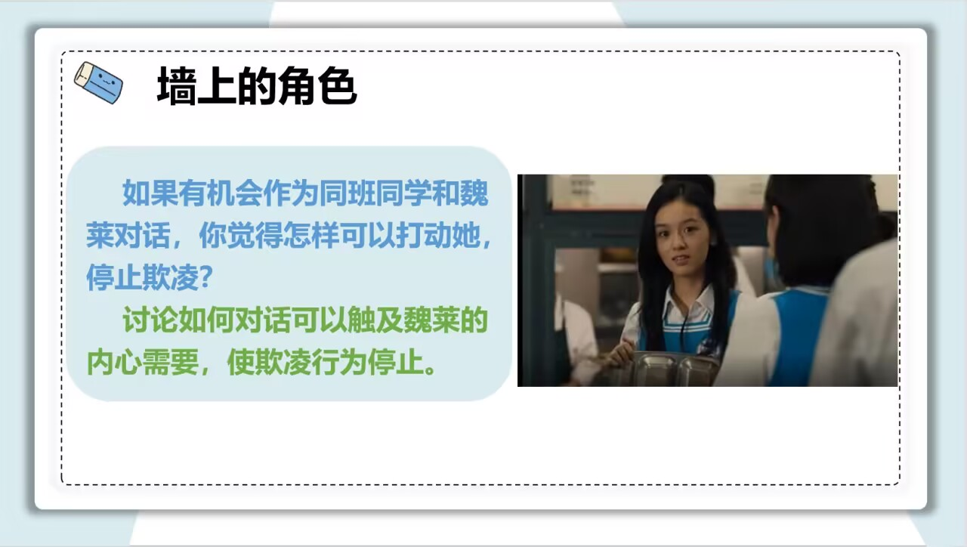
生命健康
识别与应对校园欺凌
向校园欺凌说不

Slide 44
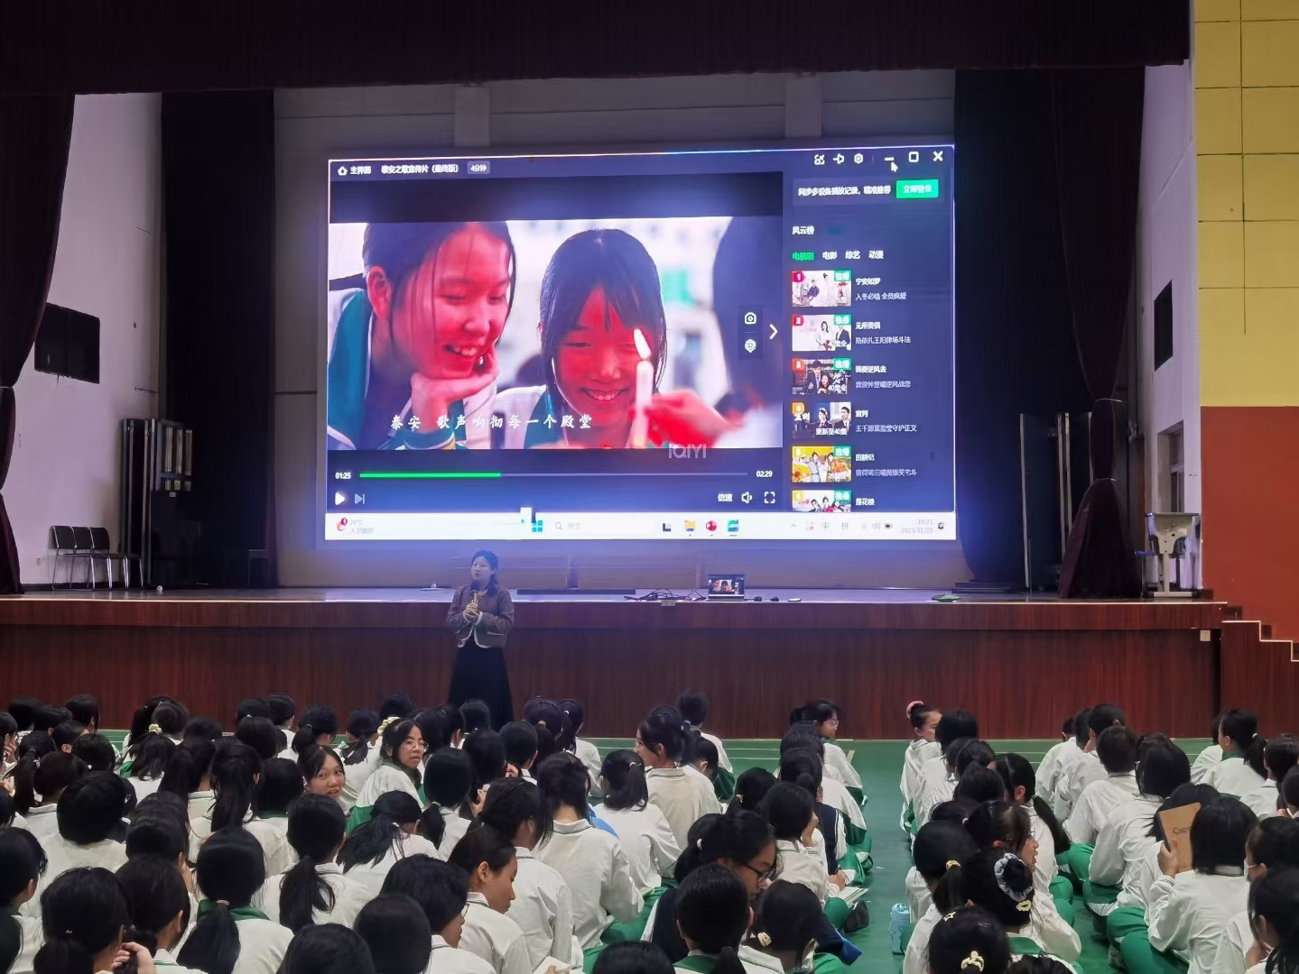


Slide 45
感谢观看

